Slide 1

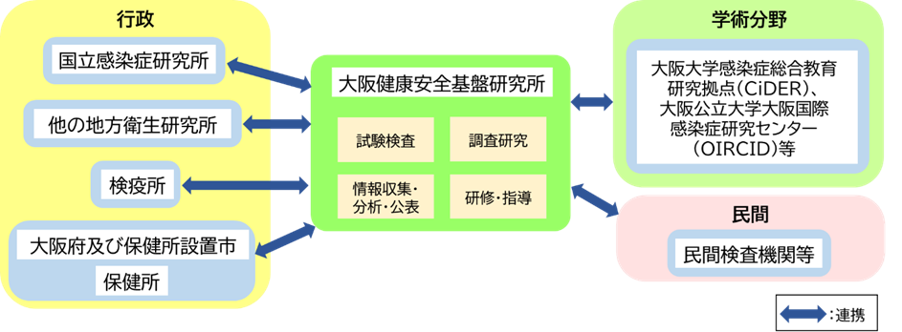
3. 業務実績にかかる重点項目（組織体制の強化①）
【ポストコロナの大安研の新たな役割①】
地方独立行政法人大阪健康安全基盤研究所は、これらの取組み（注；府等における感染症及び病原体等の技術的かつ専門的な機関としての役割）を行うに当たり、大阪大学感染症総合教育研究拠点（CiDER）や大阪公立大学大阪国際感染症研究センター（OIRCID）等の大学研究機関等との連携を進めるとともに、府等に対し、研究所が有する技術及び知見を提供しつつ、最新の知見・情報を踏まえた感染症対策等への助言や提言を行う。
大阪府感染症予防計画
（感染症法）
令和6年3月

Slide 2
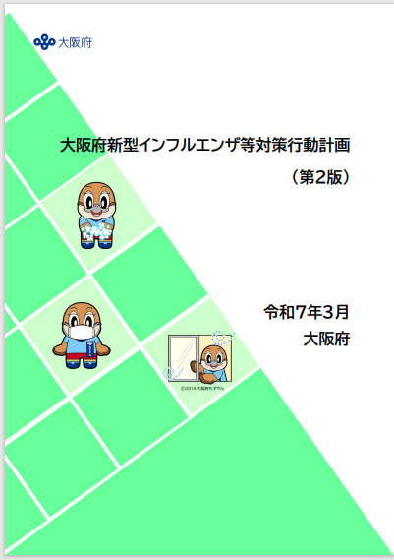








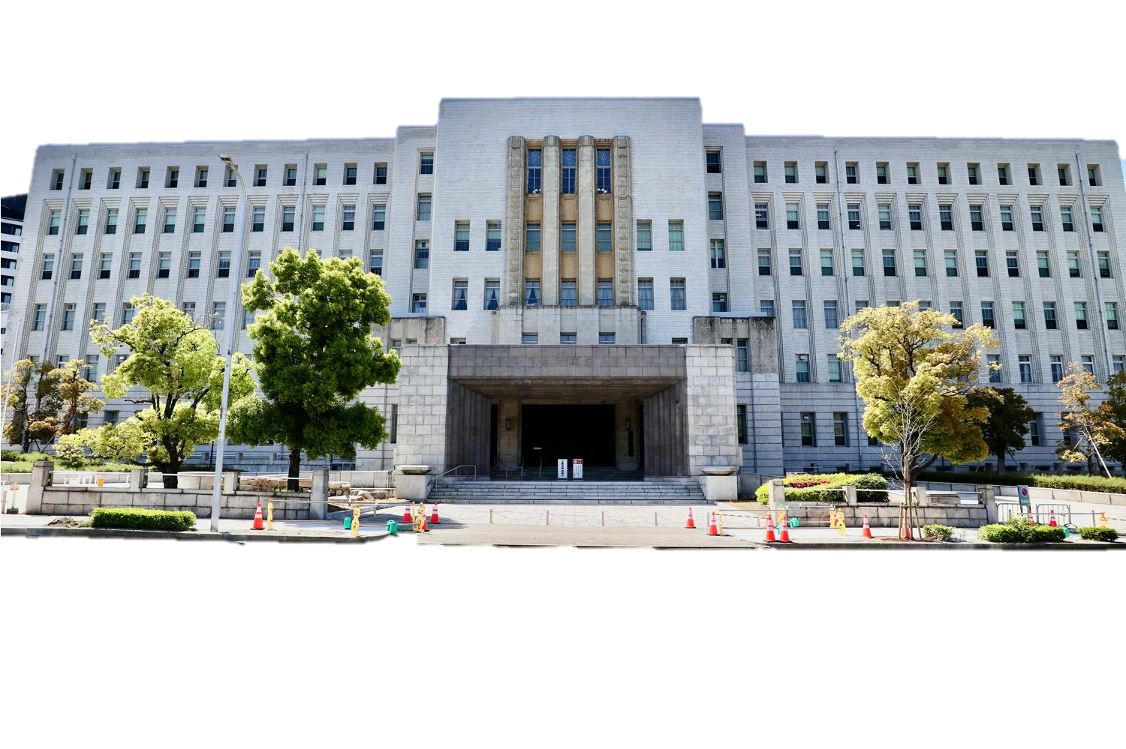
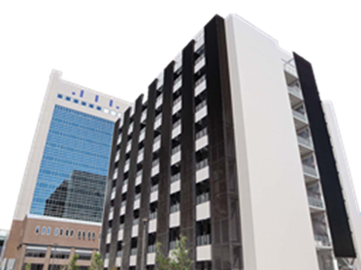




3. 業務実績にかかる重点項目（組織体制の強化②）
【ポストコロナの大安研の新たな役割②】
府は、平時から感染症に関する情報収集・分析の目的を地方独立行政法人大阪健康安全基盤研究所と共有した上で連携し、感染症インテリジェンスに資する府内外からの情報を収集・分析し、リスク評価を行う体制を整備する。また、府及び地方独立行政法人大阪健康安全基盤研究所は、感染症インテリジェンスに資する情報収集・分析の結果が有事の際に迅速かつ効率的に集約されるよう、平時から、国や国立健康危機管理研究機構、感染症指定医療機関、大阪公立大学大阪国際感染症研究センター（OIRCID）や大阪大学感染症総合教育研究拠点（CiDER）等の大学・研究機関、検疫所、保健所、地方衛生研究所、市町村等との人的・組織的ネットワークを築き、連携体制の強化を図る。
市町村
医療関連団体等
連携
JIHS
（FETP大阪拠点を含む）
感染症指定医療機関
大阪府
大安研
他の地方衛生研究所
大阪府新型インフルエンザ等対策行動計画
（特措法）
大学・研究機関等
CiDER/OIRCID
保健所
検疫所

Slide 3

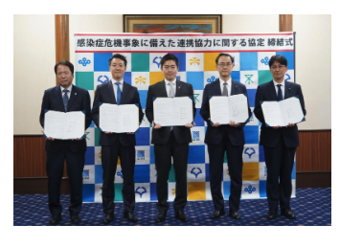

3. 業務実績にかかる重点項目（組織体制の強化③）
【健康危機管理監の設置】
健康危機管理対策の推進に向けて業務執行体制を再編
【CiDERと包括的連携協定を締結】
感染症に関する研究、教育、危機管理における連携・協力を発展
【５者連携協定を締結】
大阪府、大阪市、大阪公立大学、大阪大学、大安研の５者
感染症危機事象時の対応力を強化

Slide 4
4. 令和7事業年度業務実績の概要
大項目番号：1
第１ 住民に対して提供するサービスその他の業務の質の向上に関する目標を達成するためとるべき措置
１．行政及び住民に対して果たすべき役割の維持と強化
(3) 試験検査機能の充実
○試験検査
・ 法令改正等による新規検査対応：
急性呼吸器感染症（ARI）サーベイランス
ミネラルウォーター、水道水中のPFOS及びPFOA
冷却塔水中のレジオネラ属菌
・ 2025年大阪・関西万博：
食品衛生検査の実施（大阪市依頼）
修景水のレジオネラ属菌検査の実施
感染症媒介蚊サーベイランスの実施
重点
○精度管理・信頼性保証
・ 内部精度管理記録の点検、内部監査等の実施
・ 外部精度管理調査に参加し、概ね良好な結果を確認
・ 知識向上を図るため、信頼性保証業務に関するニュースレターを発行
・ 外部機関の実施する技術研修に検査部門職員を派遣、技術習得による人材強化

Slide 5
4. 令和7事業年度業務実績の概要
大項目番号：2
第１ 住民に対して提供するサービスその他の業務の質の向上に関する目標を達成するためとるべき措置
１．行政及び住民に対して果たすべき役割の維持と強化
(4) 調査研究機能の充実
○調査研究
・ 重点研究課題（1題）を選定・推進
侵襲性黄色ブドウ球菌感染症における分離株のロイコシジン保有状況と病原性解析
・ 外部有識者による調査研究評価：対象課題の総合評価は、平均3.66（5段階評価）
・ 外部資金獲得のための研究支援：
科学研究費申請促進事業、若手研究員スタートアップ支援事業を実施
・ 学術分野や産業界等との受託研究を9件、共同研究を27件実施
＜研究の論文発表・著書等による成果発表数及び外部資金への応募状況＞
数値目標
 | 単年度 | 5か年
成果発表 | 76件以上 | 380件以上
外部資金応募 | 40件以上 | 200件以上
 | R4 | R5 | R6 | R7
成果発表 | 91件 | 85件 | 85件 | 81件
外部資金応募 | 36件 | 49件 | 57件 | 74件

Slide 6
4. 令和7事業年度業務実績の概要
大項目番号：3
第１ 住民に対して提供するサービスその他の業務の質の向上に関する目標を達成するためとるべき措置
１．行政及び住民に対して果たすべき役割の維持と強化
(5) 感染症情報の収集・解析・提供業務の充実
(6) 研修指導体制の強化
○情報発信・研修
・ 感染症情報センター：大阪府内外の感染症情報を共有
・ 大阪・関西万博感染症情報解析センターを運営（令和7年1月〜11月）
日本国際博覧会協会、保健所等にリスク評価結果を提供
取組が高く評価され、日本国際博覧会協会より組織表彰を受領
・ 感染症情報センターホームページ：トピックス発信（府内感染症の流行状況）
麻しん、伝染性紅斑、百日咳、蚊媒介性感染症など
・ 報道機関への連絡会開催：インフルエンザ、万博強化サーベイランスなど解説
・ 大安研公開講座：感染症など身近なテーマについて講演
・ 実習室を活用した技術研修：公衆衛生分野の人材育成に貢献
重点
＜府内関係職員を対象とした技術研修回数及び国内外関係者の研修・見学者数＞
数値目標
 | 単年度 | 5か年
技術研修 | 12回以上 | 60回以上
研修・見学 | 200人以上 | 1000人以上
 | R4 | R5 | R6 | R7
技術研修 | 20回 | 23回 | 35回 | 27回
研修・見学 | 317人 | 246人 | 204人 | 257人

Slide 7
4. 令和7事業年度業務実績の概要
大項目番号： 4
第１ 住民に対して提供するサービスその他の業務の質の向上に関する目標を達成するためとるべき措置
１．行政及び住民に対して果たすべき役割の維持と強化
(1) 健康危機事象発生時等における研究所の果たすべき役割
(2) 平常時における健康危機事象発生時への備え
２．地方衛生研究所の広域連携における役割
○広域連携
・ 国立感染症研究所と連携し、O-FEITが府内保健所の疫学調査等を支援
・ 近畿支部疫学情報部会において健康危機事象の模擬訓練を主催
結果を近畿ブロックの地衛研と共有
・ 近畿のレファレンスセンター（衛生微生物技術協議会）
16種中11種の微生物等を担当
近畿の地方衛生研究所からの技術協力依頼に対応
・ 東京都健康安全研究センターと連携し、危険ドラッグ４品目が知事指定薬物に指定
・ 府内保健所等（中核市）から2,750件の依頼を受け、検査を実施

Slide 8
4. 令和7事業年度業務実績の概要
大項目番号： 4
第１ 住民に対して提供するサービスその他の業務の質の向上に関する目標を達成するためとるべき措置
３．特に拡充すべき機能と新たな事業展開
（1）健康危機管理対応
○健康危機管理
・ 大阪・関西万博対応
大阪・関西万博感染症情報解析センターの運営（大阪府市・感染研・大安研）
強化サーベイランスにより、府内の感染症対策向上に寄与
大阪府内感染症連絡会の立ち上げ（万博レガシー）
会場内におけるレジオネラ属菌への対応→早期の事業再開に貢献
専門家の立場から適切な検査法や水質改善方法を助言
修景水等のレジオネラ属菌検査実施
下水サーベイランスの実施
有効性を検証し、先進的な取組を国内外へ発信
社会実装に向けての検討
重点

Slide 9
4. 令和7事業年度業務実績の概要
大項目番号： 4
第１ 住民に対して提供するサービスその他の業務の質の向上に関する目標を達成するためとるべき措置
３．特に拡充すべき機能と新たな事業展開
（2）疫学解析研究への取組
（3）学術分野及び産業界との連携
○疫学解析研究
・ 循環器疾患予防対策業務：大阪府内の健診・保健指導・医療費等のデータを分析
解析技術を有する研究員の雇用により人員体制を強化
効果的市町村支援のため法人内説明資料ブラッシュアップ
・ 生活習慣病に関する共同研究事業の実施：八尾市との協定
・ 各種感染症に関する疫学解析研究を推進：新型コロナウイルス、RSウイルス感染症
○学術産業連携
・ 2者協定：大阪大学感染症総合教育研究拠点（CiDER）
・ 5者協定：大阪府、大阪市、大阪公立大学、大阪大学、大安研
・ 大阪大学大学院医学系研究科及び薬学研究科との連携大学院を継続して開設
医学系研究科に大学院生2名を受け入れ
・ 医薬品承認審査や試験法の設定に関わる相談等に対応：行政又は医薬品製造業者等
・ 2025年日本国際博覧会会場衛生協議会（構成員）
2025年日本国際博覧会持続可能性有識者委員会（委員）
重点
重点
重点

Slide 10
4. 令和7事業年度業務実績の概要
大項目番号： 5
第２ 業務運営の改善及び効率化に関する目標を達成するためとるべき措置
１ 業務運営の改善
２ 職員の能力向上に向けた取組
○業務運営・職員能力向上
・ 健康危機管理監の設置：健康危機管理に関する対策を効果的に推進
・ 2者協定：大阪大学感染症総合教育研究拠点（CiDER）と包括的連携協定を締結
感染症に関する研究、教育、危機管理における連携・協力
・ 5者協定：大阪府、大阪市、大阪公立大学、大阪大学、大安研
感染症危機事象に備えた連携協力に関する協定を締結
・ 下水サーベイランスの有用性を検証
大阪大学微生物病研究所、大阪公立大学（OIRCID)と連携
・ 職員採用：研究職2名（任期付き研究員を含む）、事務職2名を決定
・ 職階別研修：管理職研修・新規採用職員研修
大阪府立環境農林水産総合研究所及び大阪産業技術研究所と合同で実施
・ 人事評価制度の見直し：評価者変更・マネジメントサポートの導入
コミュニケーションの円滑化、人材育成、組織内の意識の共有化
・ 職員表彰等規程に基づき、優秀職員等の表彰を実施
重点
重点
重点
重点

Slide 11
4. 令和7事業年度業務実績の概要
大項目番号： 6
第３ 財務内容の改善に関する目標を達成するためにとるべき措置
第９ その他業務運営に関する重要事項の目標を達成するためとるべき措置
第10 地方独立行政法人大阪健康安全基盤研究所の業務運営並びに財務及び会計に関する
大阪府市規約第４条で定める事項
１ 施設及び設備機器の活用及び整備
○業務運営・施設設備・その他
・ 健全な財務運営：ホームページを活用した一般競争入札の実施（32件）
・ 全職員を対象に経営指標を用いた財務分析についての会計研修を実施
・ 快適な職場環境の形成：安全衛生委員会（各種活動）、産業医（健康相談・研修）
・ 環境への負荷低減：法人環境方針に基づき各種数値目標を設定、概ね達成
・ コンプライアンスや研究活動における不正防止について研修を実施
・ 機器整備計画に基づき検査・研究用の機器を更新
・ 施設及び設備機器類の有効活用（大阪市立環境科学研究センターとの協定）

Slide 12
5. 機能強化事業の進捗状況
１ 健康危機管理対応能力の強化
広く最新の公衆衛生・健康危機管理情報を収集、評価
健康危機事象発生時に保健所等による実地疫学調査を支援
疫学調査チーム（O-FEIT)の活動 【大項目番号：4（小項目番号：8）】
大阪府内保健所で疫学調査支援活動を実施
薬剤耐性菌感染症、急性呼吸器感染症、胃腸炎症状集積
感染症発生時の現場対応能力向上
大阪府内保健所：ケーススタディー形式の疫学研修会を実施

Slide 13
5. 機能強化事業の進捗状況
２ 疫学解析研究の推進
疾病の流行に影響を与えている多様な要因を解析し、対応策を探索
疫学解析研究への取組 【大項目番号：4（小項目番号：9）】
循環器疾患予防分野の疫学解析研究を実施
循環器疾患予防対策業務：健診・保健指導・医療費等のデータを分析
解析技術を有する研究員雇用による人員体制強化
感染症に関する疫学解析研究を推進：
新型コロナウイルス感染症、RSウイルス感染症
３ 試験検査の信頼性確保の推進
試験検査部門と独立した信頼性確保部門による内部監査
信頼性確保・保証業務の実施 【大項目番号：1（小項目番号：2）
各種試験検査ごとに内部監査等を実施
外部精度管理：食品衛生、感染症等（計17件）で概ね良好な結果を確認

Slide 14
5. 機能強化事業の進捗状況
４ 府内中核市への支援
職員向け技術研修の実施、対応困難な高度な試験検査の受入
府内中核市への支援 【大項目番号：4（小項目番号：7）】
依頼検査の実施：2,750件 （食品、食中毒、感染症、家庭用品、水質等）
５ 学術分野・産業界への支援・連携
地方衛生研究所の特性を活かした共同研究の実施や相談機能の強化
学術分野・産業界への支援・連携 【大項目番号：2（小項目番号：4）】
【大項目番号：4（小項目番号：10）】
受託研究9件、共同研究27件の実施
行政、医薬品製造業者等からの医薬品承認審査等の相談に対応
H29 | H30 | R1 | R2 | R3 | R4 | R5 | R6 | R7
542 | 1,262 | 2,837 | 11,799 | 5,804 | 2,136 | 2,286 | 2,373 | 2,750

